Slide 1

国开一体化平台
学位外语考生报考流程操作
信息化部（工程中心）

Slide 2
考生操作

Slide 3
考生——自主报考操作
开放教育考生报考网址：https://menhu.pt.ouchn.cn
账号：学号
密码：Ouchn@2021(初始默认)

Slide 4
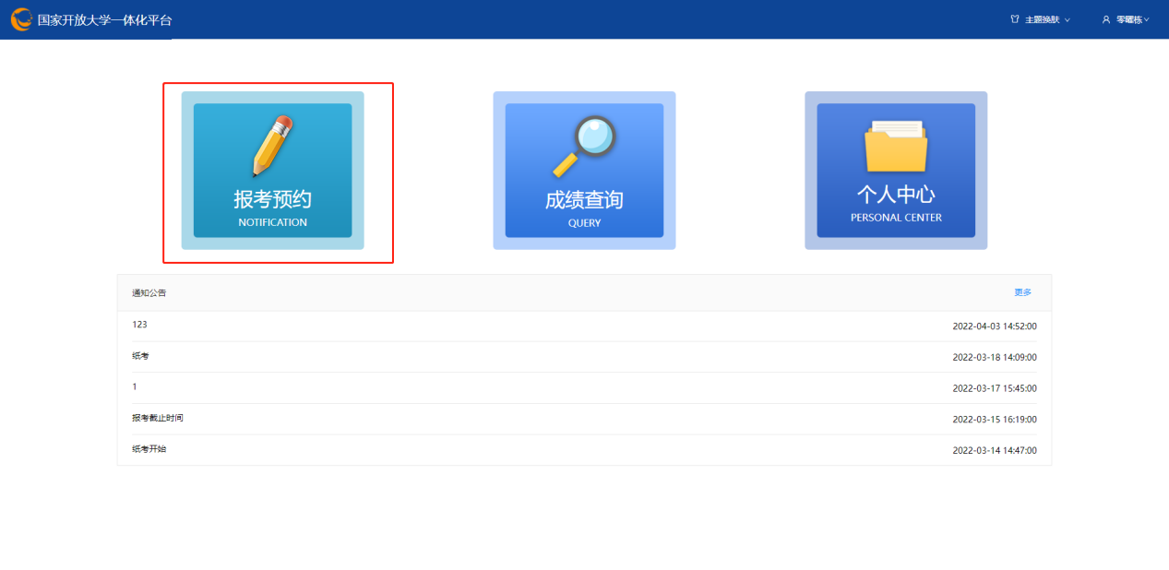
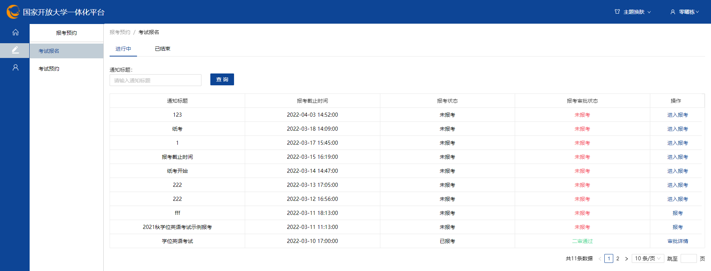
考生——自主报考操作
1.登录进入考生端后，点击报考预约，进入考试报名页面

Slide 5
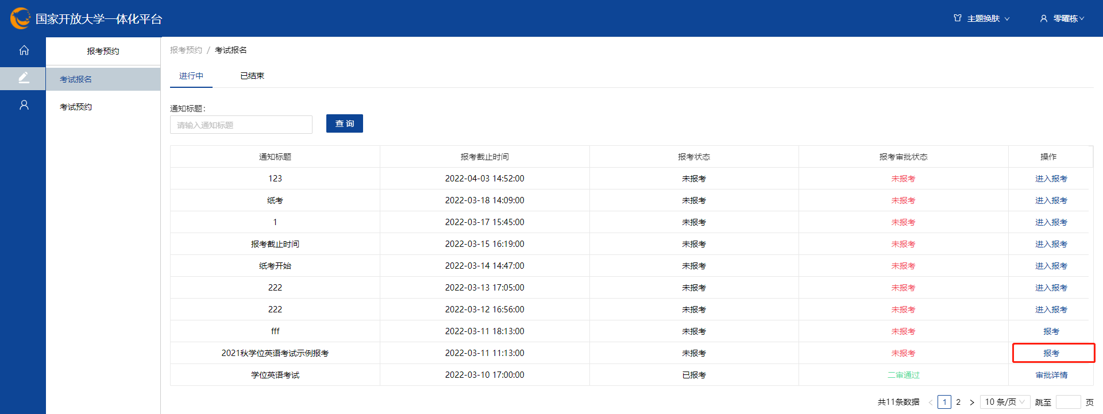
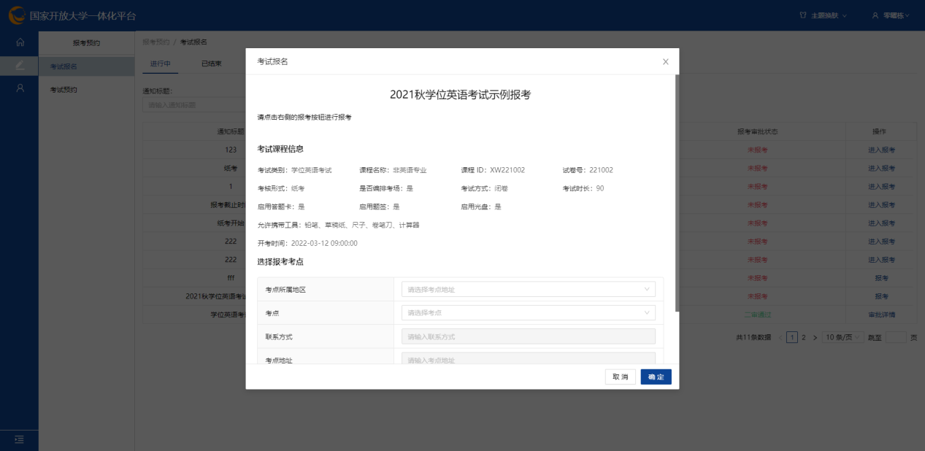
考生——自主报考操作
2.选择刚才发布的报考通知，点击报考，弹出报考窗口

Slide 6
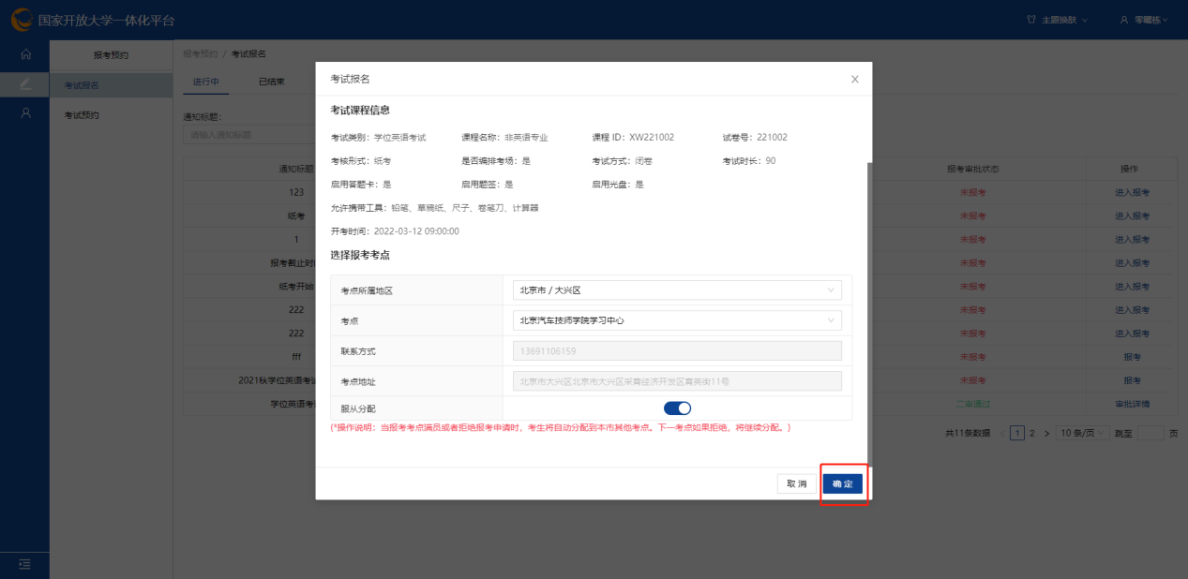
考生——自主报考操作
3.选择报考的考点，选择是否服从分配后，点击确认
考生注意：
1、鉴于当前形势，建议考生关闭“服从分配”选项。
2、若开启“服从分配”选项，则如果考生所在考点报满，系统会自动为考生调剂到其他省份的考点，此时，需考生自行联系新考点做二级审批。

Slide 7
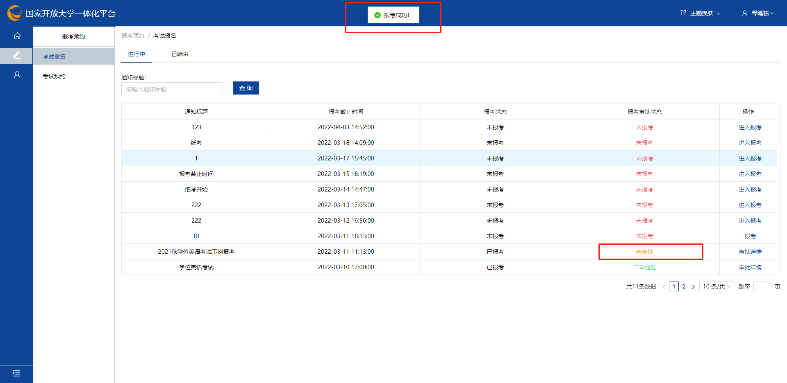
考生——自主报考操作
待二审通过后，即报考成功。

Slide 8
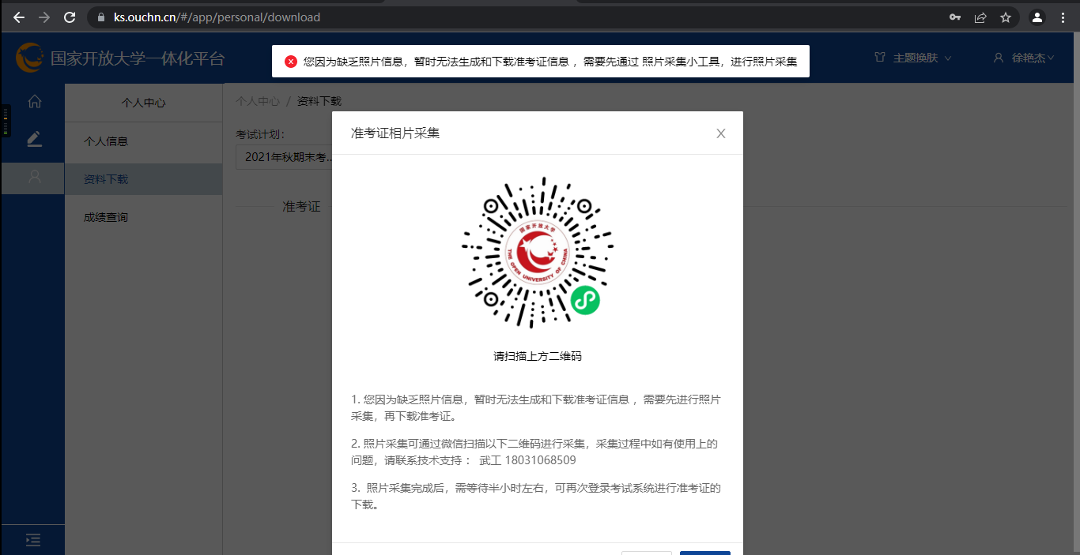
考生——照片采集
考生须在4月29日前完成照片采集：如考生未进行照片采集，则无法下载准考，提示如下：

Slide 9
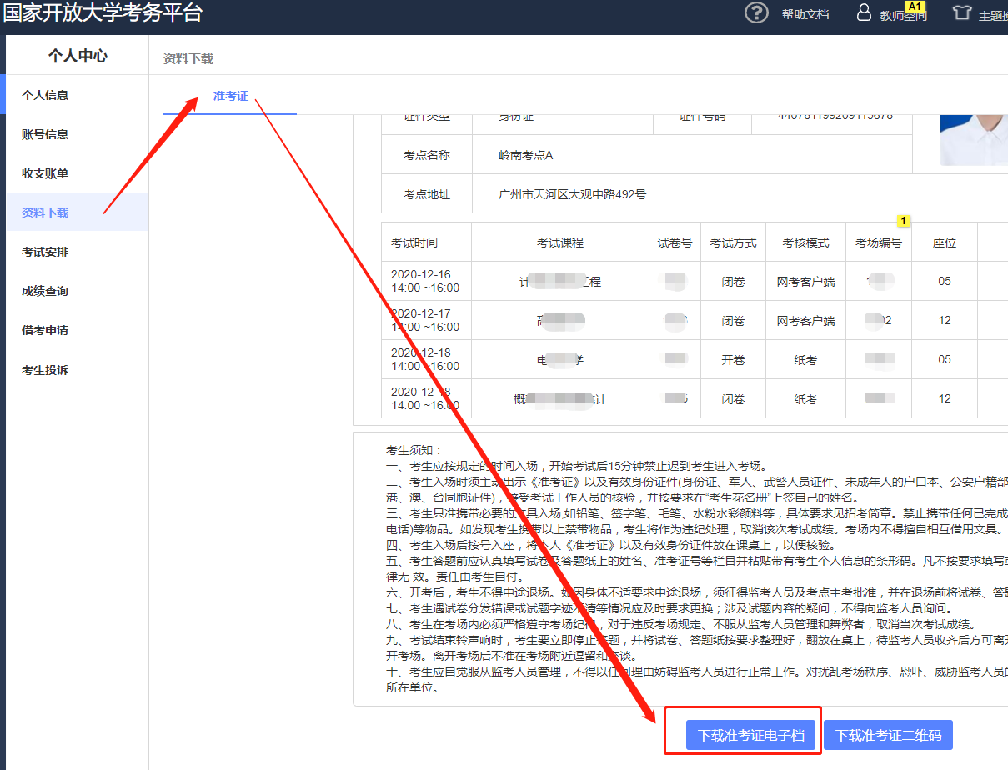
考生——下载准考证

Slide 10
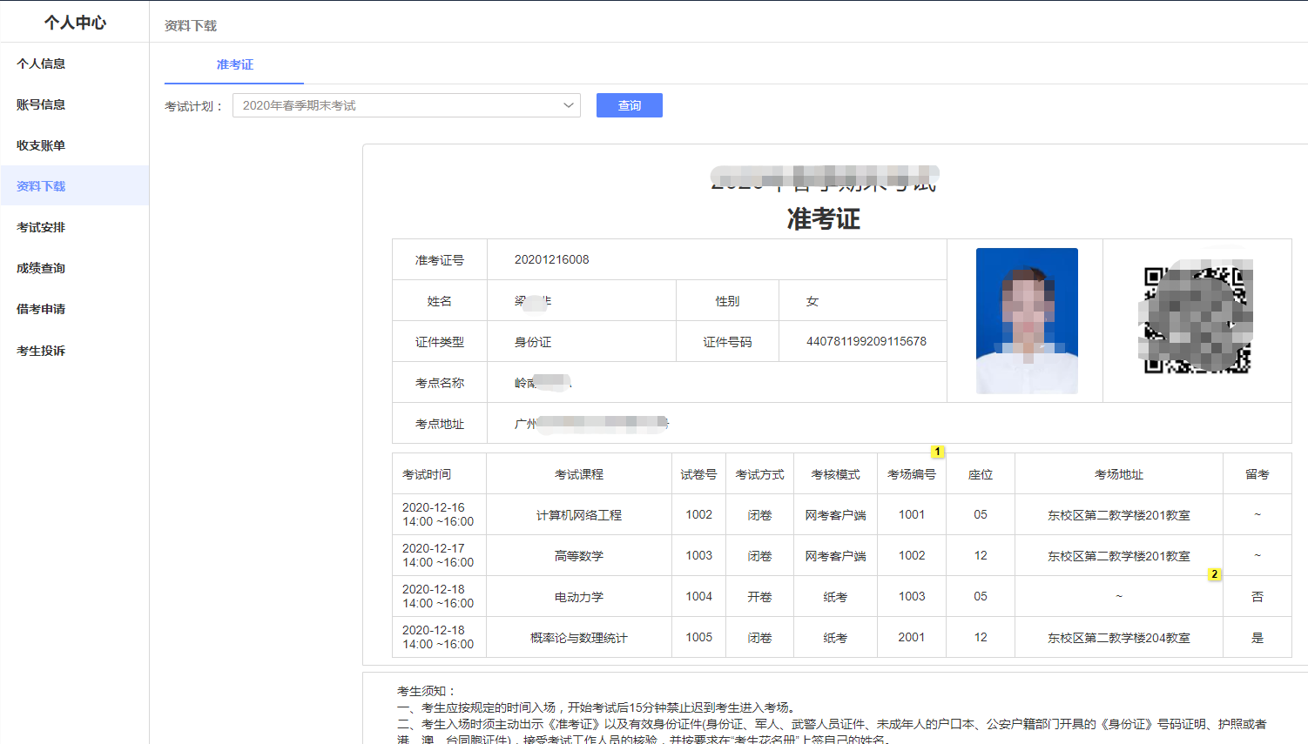
考生——下载准考证
考生下载准考证：需满足以下两点条件
使用照片采集小程序，已经完成了照片采集
所报考考点所属的分部，已经完成了纸考编排

Slide 11
考生——查看成绩操作
待总部进行学位外语成绩发布后，考生即可登录查看成绩与及格状态信息。

